Slide 1
ZigBee Geräte in HomeAssistant
ZigBee Home Automation
Direkt integriert ➔ einfacher
Nicht optimal anpassbar
Nicht alle Geräte werden unterstützt
Zigbee2Mqtt
Etwas mehr Konfigurationsaufwand
Beste Geräteunterstützung
Gute Dokumentation
Mittlerweile Standard

Slide 2
Zigbee-Coordinator
Beispiel: Sonoff Stick Model P
USB am Proxmox Server
USB-Verlängerung reduziert Störungen

Slide 3
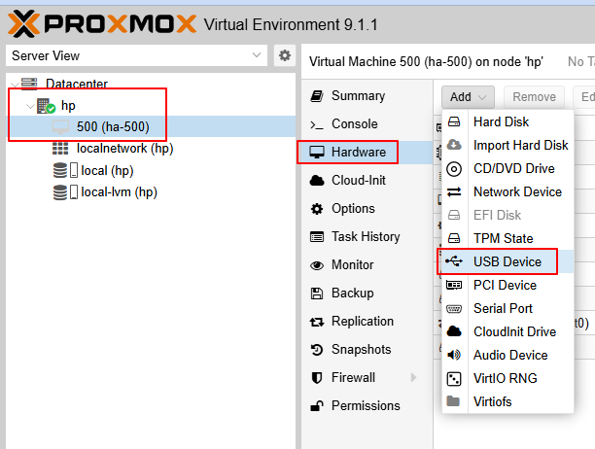
USB-Device zu VM adden

Slide 4
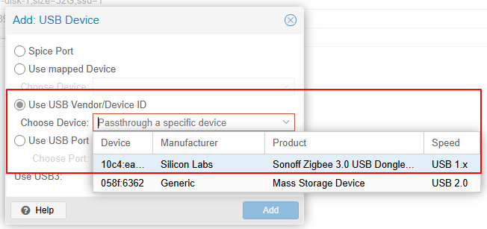
Device durchreichen – nicht Port
Device kann an anderem Port gesteckt werden

Slide 5
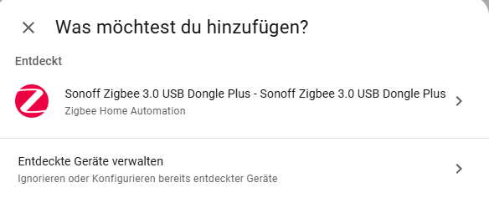
HA-VM starten
Gerät wurde gefunden
Wir wollen aber nicht ZHA sondern Zigbee2Mqtt
Nicht hinzufügen

Slide 6
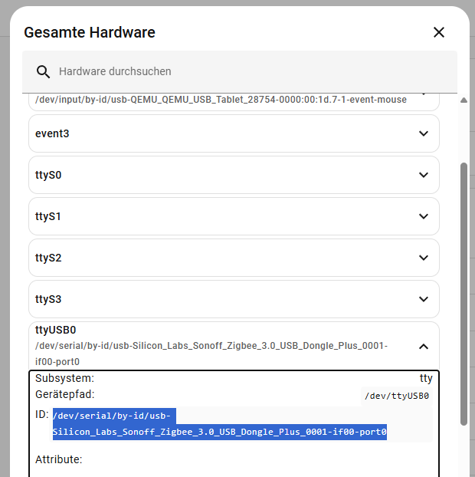
Wir brauchen die ID
Einstellungen – System - Hardware
Notes:
/dev/serial/by-id/usb-Silicon_Labs_Sonoff_Zigbee_3.0_USB_Dongle_Plus_0001-if00-port0

Slide 7
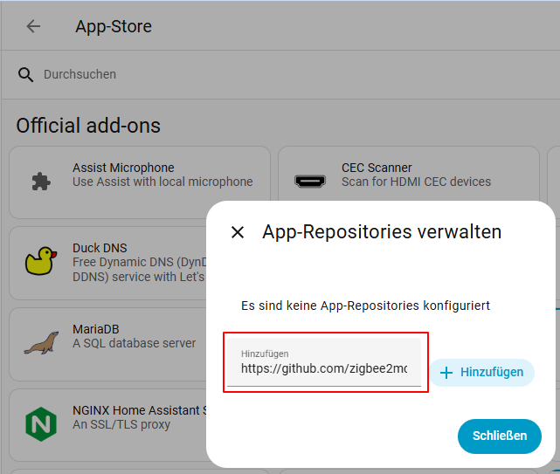
Zigbee2Mqtt installieren
Ist noch immer nicht im App-Store
https://github.com/zigbee2mqtt/hassio-zigbee2mqtt

Slide 8
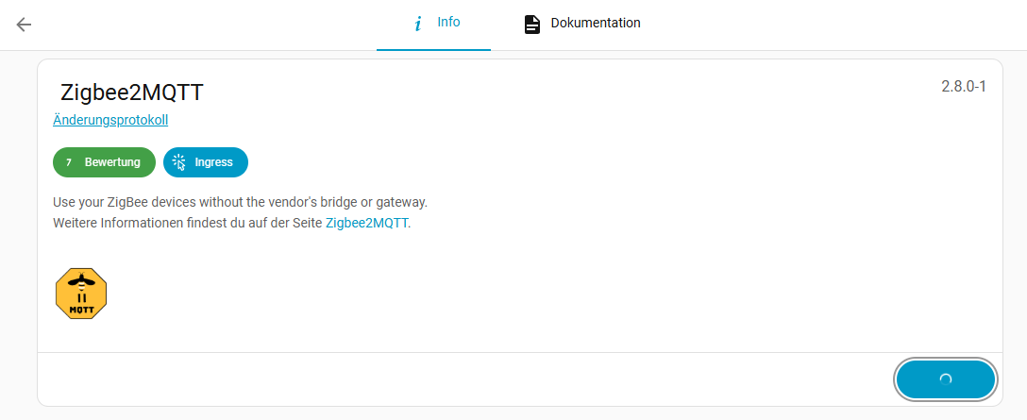
App installieren

Slide 9
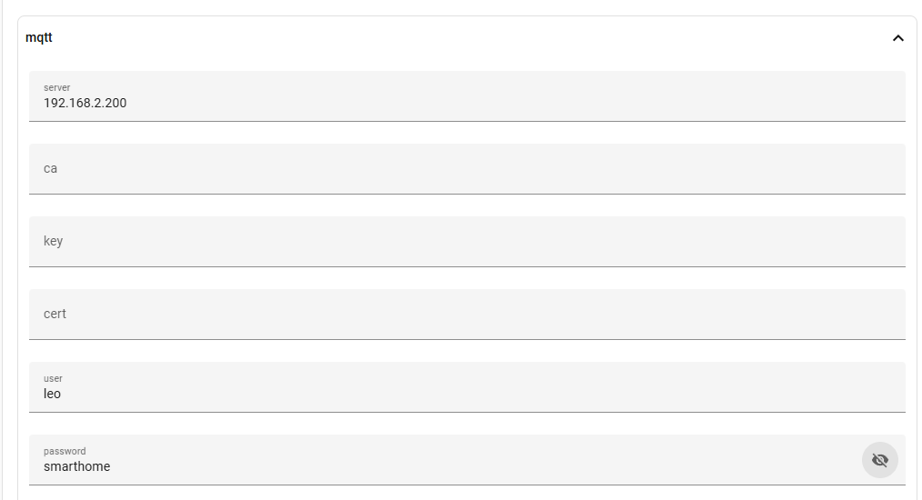
Konfiguration - Mqtt

Slide 10
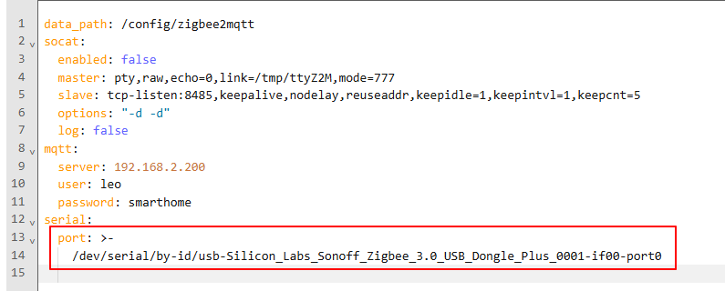
Port eintragen

Slide 11
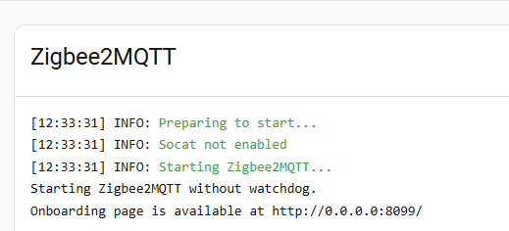
Starten ➔ Protokoll

Slide 12
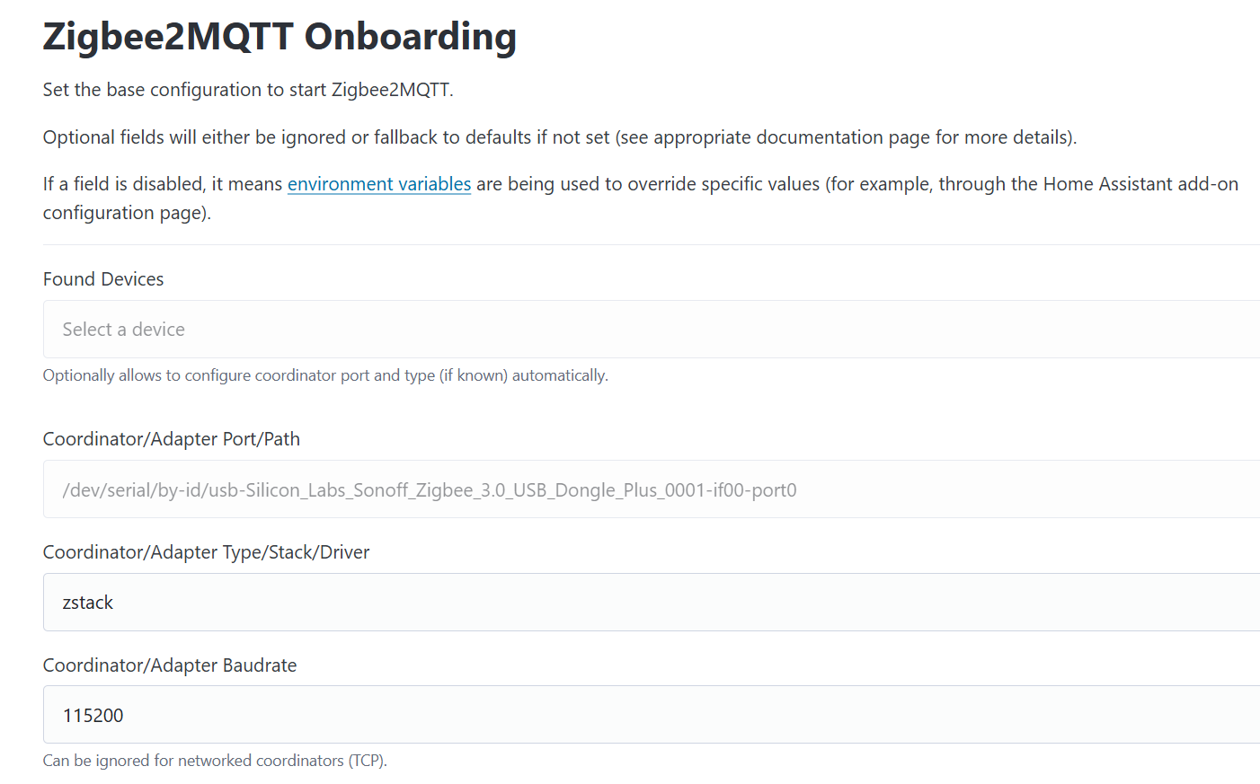
Seitenleiste ➔ Onboarding ➔ Submit

Slide 13
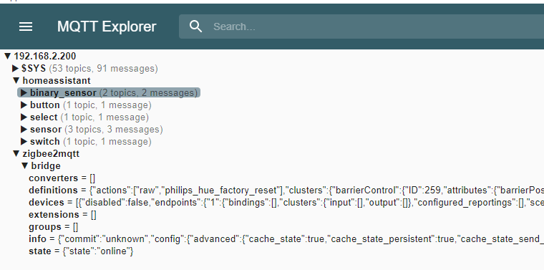
Mqtt-Verbindung steht

Slide 14
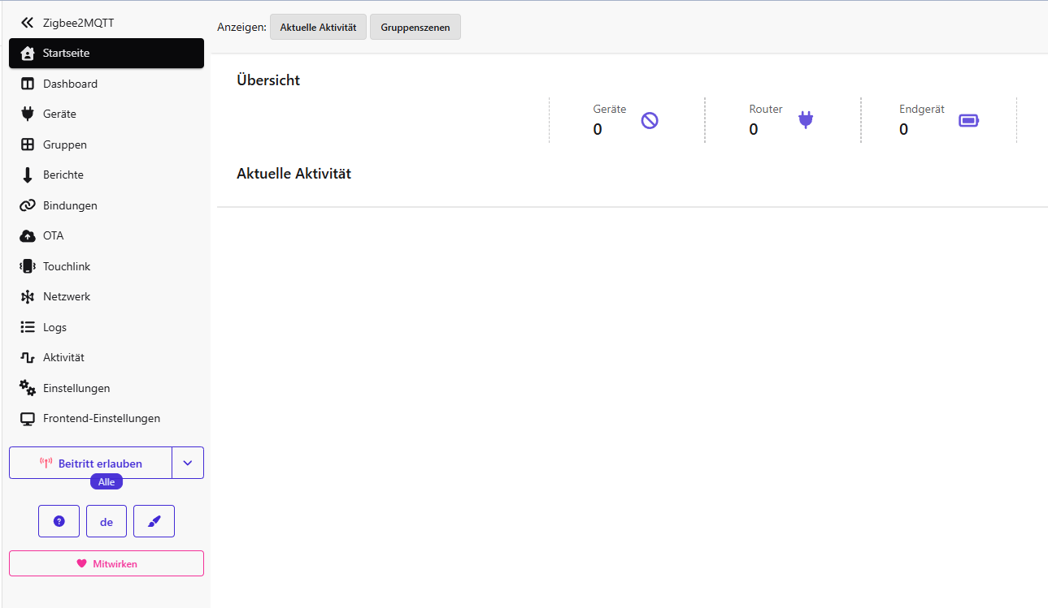
Zigbee2Mqtt-Oberfläche

Slide 15
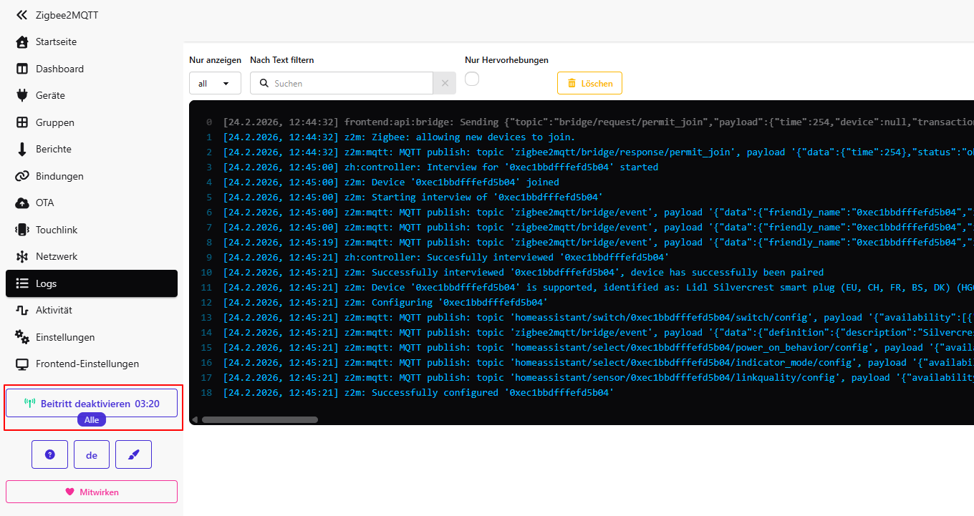
Gerät anlernen ➔ Logs

Slide 16
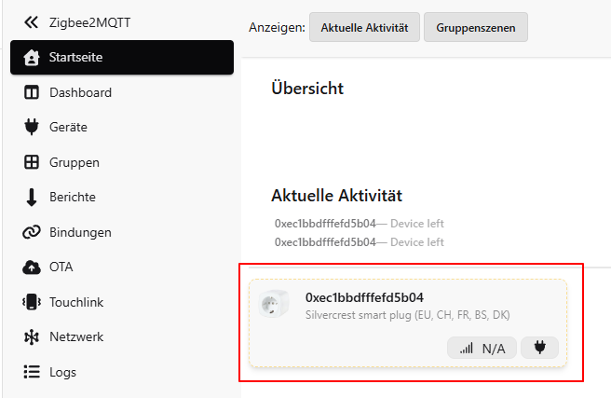
Gerät erkannt
Wichtig: Konsistente Namensgebung

Slide 17
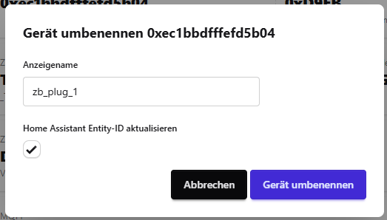
Gerät umbenennen

Slide 18
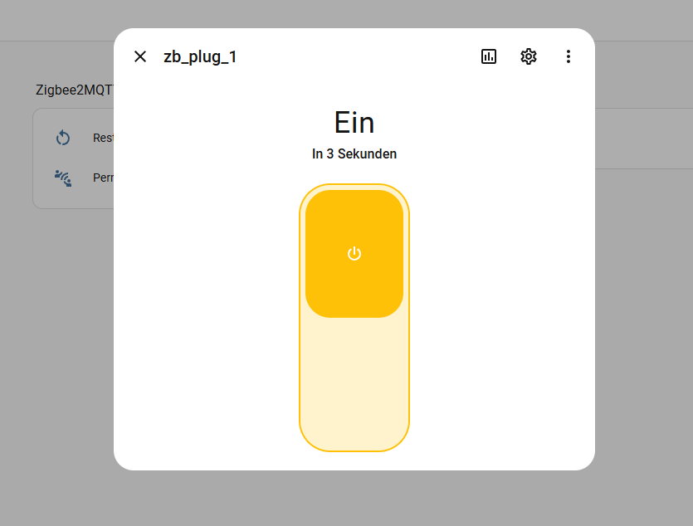
Gerät ist in HA steuerbar

